Slide 1
Laboratorios de Ciencias Ing. Roberto Domínguez Hernández Técnico Académico de Cómputo
Universidad Nacional Autónoma de México
Escuela Nacional Colegio de Ciencias
y Humanidades
Plantel Oriente

Slide 2
Bienvenidos a los Laboratorios de Ciencias de la Escuela Nacional Colegio de Ciencias y Humanidades.
PRESENTACIÓN
La transformación de los laboratorios curriculares de la Escuela Nacional Colegio de Ciencias y Humanidades, realizada por iniciativa del Rector José Narro Robles, para convertirlos en Laboratorios de Ciencias, inició en el año 2010.
DISEÑADOS
Por el Centro de Ciencias Aplicadas y Desarrollo Tecnológico (CCADET) de la UNAM, con la colaboración de la Dirección General de Cómputo y de Tecnologías de Información y Comunicación (DGTIC).

Slide 3
Los objetivos que centraron el proyecto son:
Permitir la exploración de actividades que respondan a los intereses de aprendizaje de alumnos y profesores.
Apoyar de manera más completa los programas curriculares.
Favorecer el trabajo colaborativo dentro y fuera de las instalaciones escolares.
Integrar las Tecnologías de la Información y de Comunicación (TIC) a los procesos experimentales para fortalecer la comprensión de los conceptos científicos y la construcción de mejores representaciones de los fenómenos naturales en los estudiantes.
Minimizar el uso de equipos demostrativos.
Fomentar el desarrollo sustentable.

Slide 4
Bienvenidos a los Laboratorios de Ciencias de la Escuela Nacional Colegio de Ciencias y Humanidades.
ESPACIOS DISEÑADOS
Para introducir a los estudiantes en actividades científico experimental empleando las tecnologías de la información y la comunicación, han significado una importante inversión de recursos para nuestra Universidad, tanto por su infraestructura como por la actualización docente que han requerido.
CAMBIO FÍSICO
Está ocurriendo en las prácticas docentes. Enseñar ciencias en estos espacios conlleva una transformación personal, un proceso de reflexión crítica y la transformación en la docencia, auxiliada por un entorno tecnológico.
LOS ESTUDIANTES
Modifican su manera de aprender en este proceso, dentro de los laboratorios que están diseñados para apoyar a desarrollar sus habilidades en las ciencias experimentales generando preguntas, planteando hipótesis, indagando y experimentando para obtener respuestas.

Slide 5
Las actividades asignadas al Departamento de Laboratorios son:

Slide 6
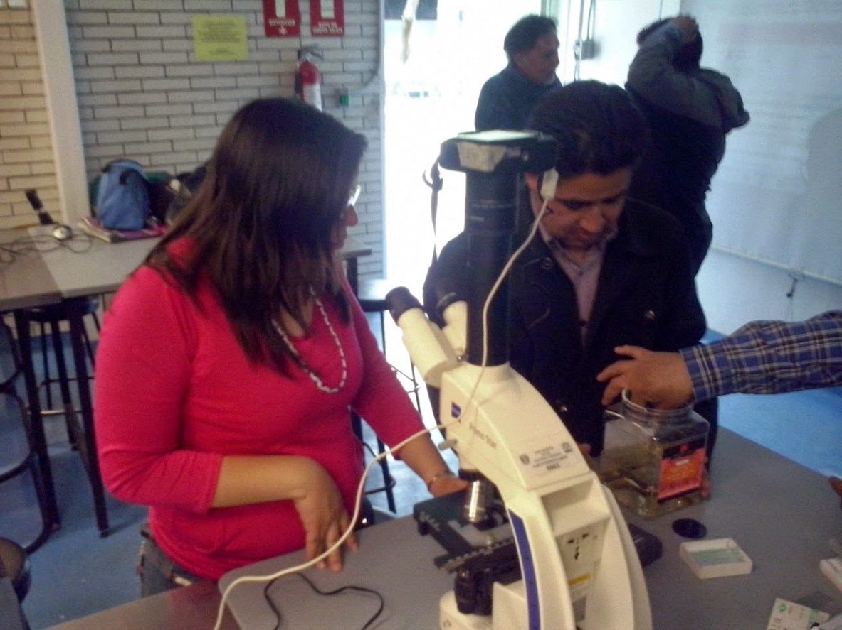
1.
Asesorar a profesores y alumnos en el uso de los recursos tecnológicos en los Laboratorios de Ciencias.

Slide 7
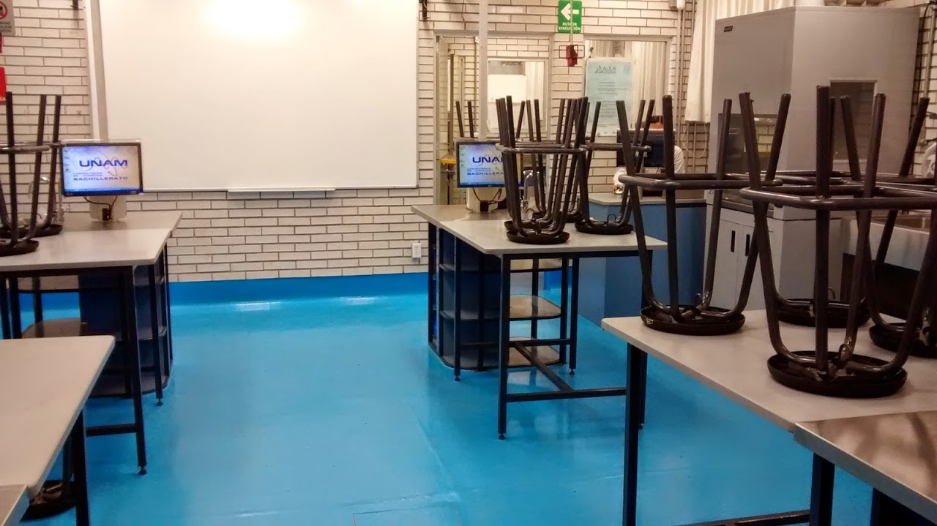
2.
Mantener funcionando adecuadamente los equipos de cómputo de los laboratorios de ciencias.

Slide 8
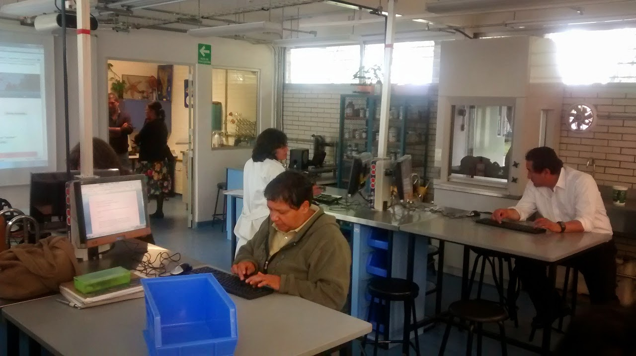
3.
Impartir Cursos Taller a Profesores del área de ciencias experimentales para el buen uso y manejo de los recursos tecnológicos que ofrecen los Laboratorios de Ciencias.

Slide 9
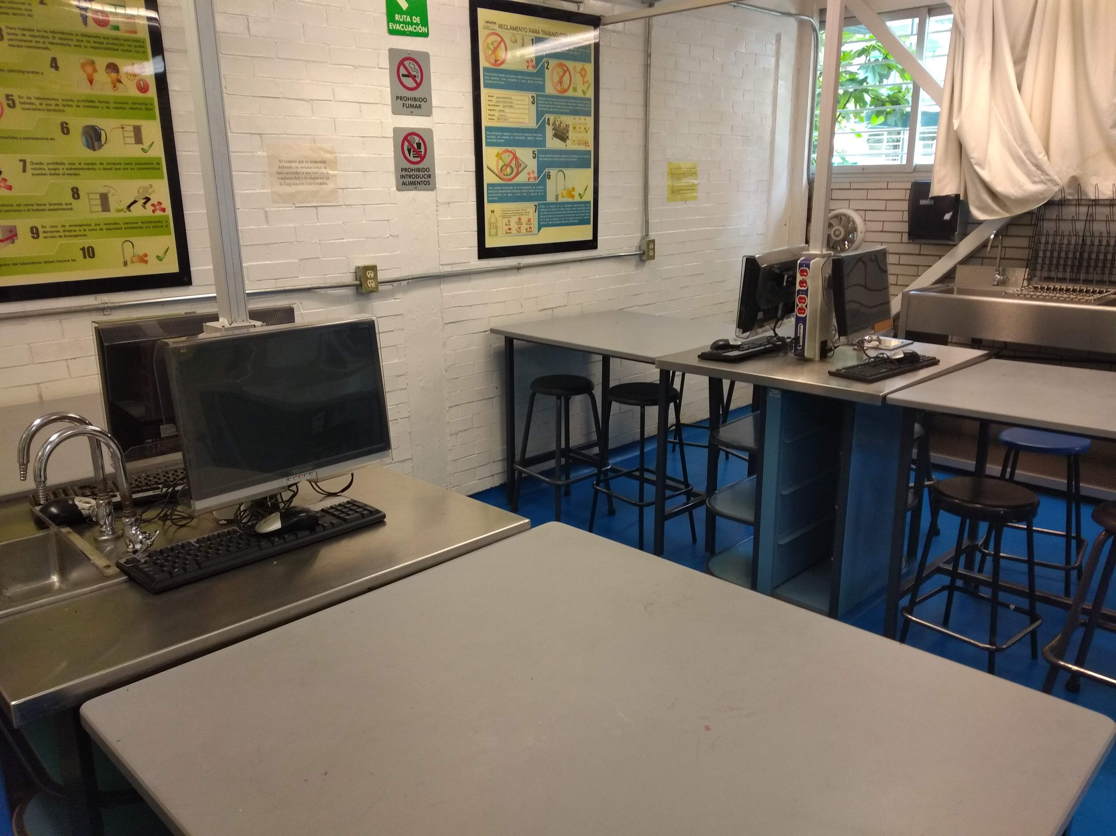
4.
Soporte técnico a equipos de cómputo de los Laboratorios de Ciencias

Slide 10
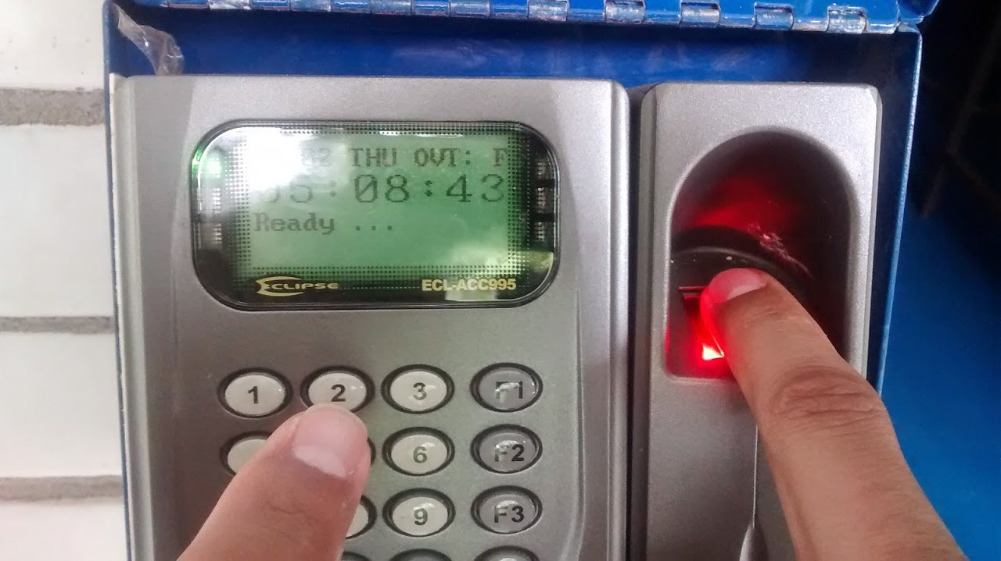
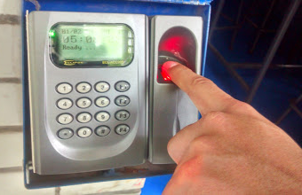
5.
Registrar la huella digital de los docentes en los biométricos para el acceso a los Laboratorios de Ciencias.

Slide 11
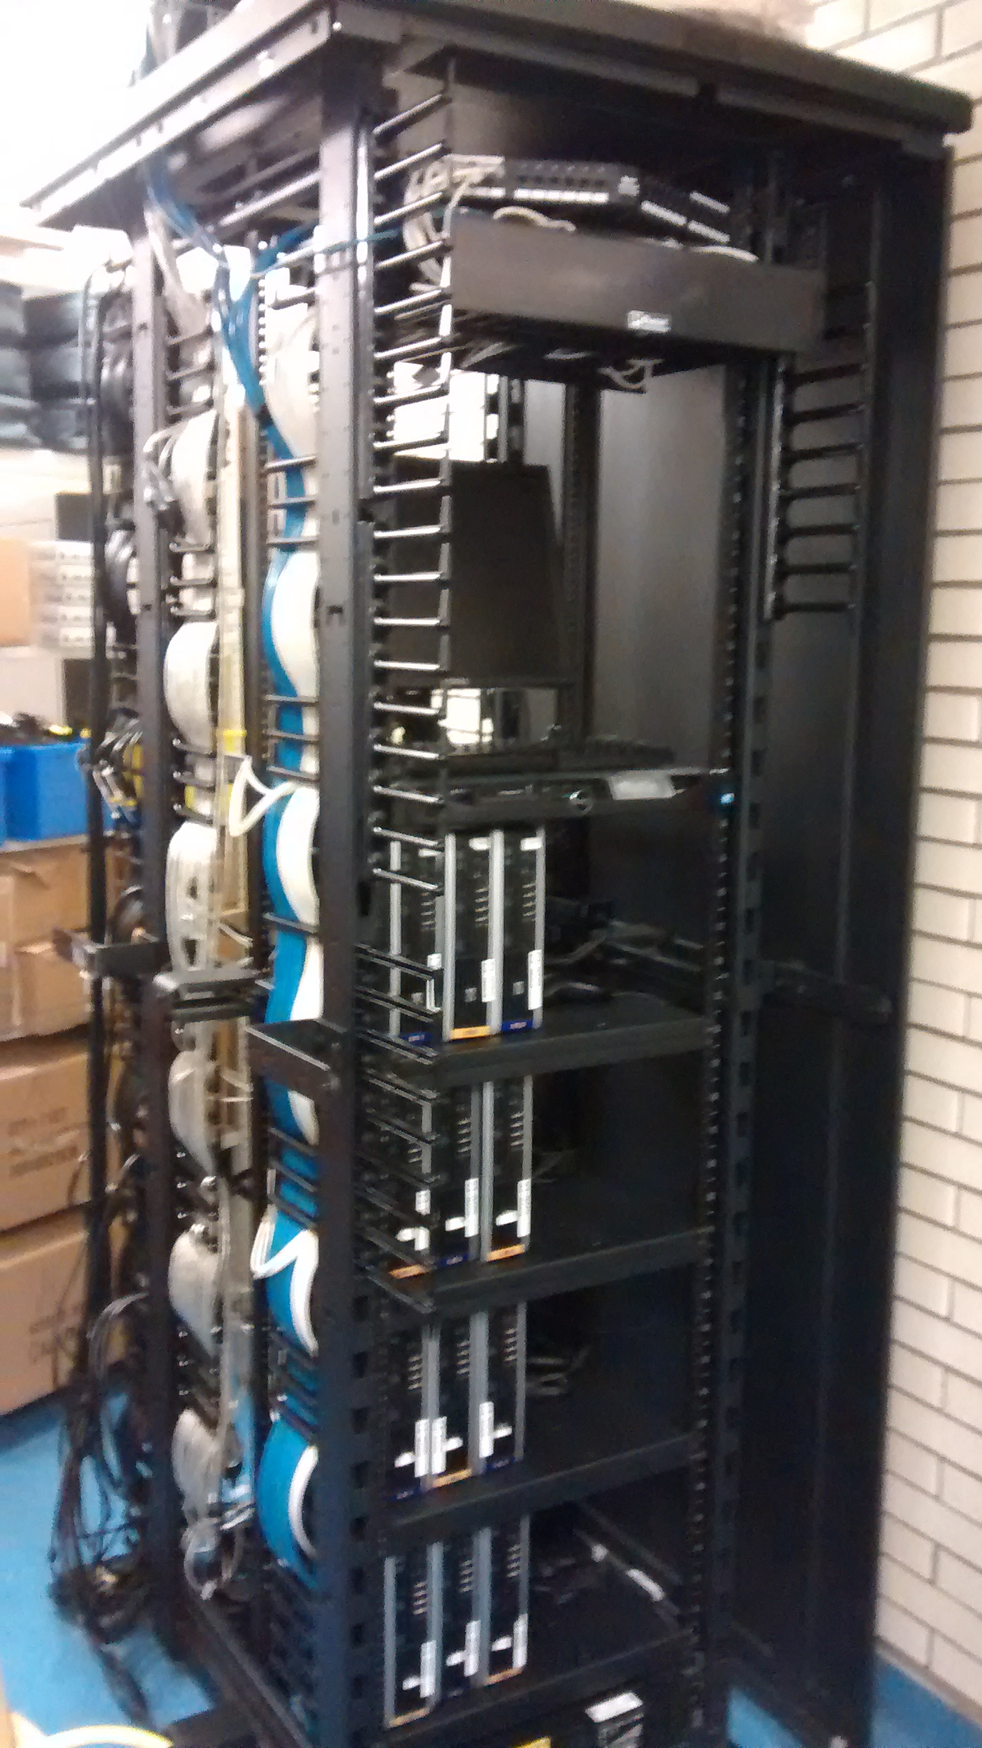
6.
Dar Mantenimiento preventivo y correctivo al equipo de cómputo de los
Laboratorios de Ciencias.

Slide 12
7.
Verificar los inventarios de los recursos de los Laboratorios de Ciencias.

Slide 13
Apoyar con las actividades asignadas por la Secretaría de SILADIN.
8.

Slide 14
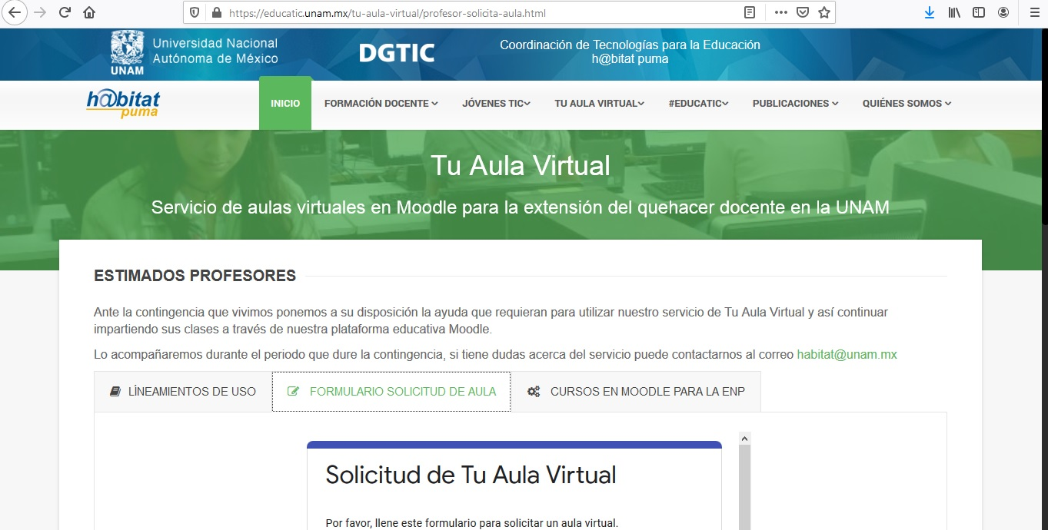
9.
Asesorar a Docentes en crear, diseñar, desarrollar y aplicar actividades en las aulas virtuales de la Plataforma Educativa Moodle.

Slide 15
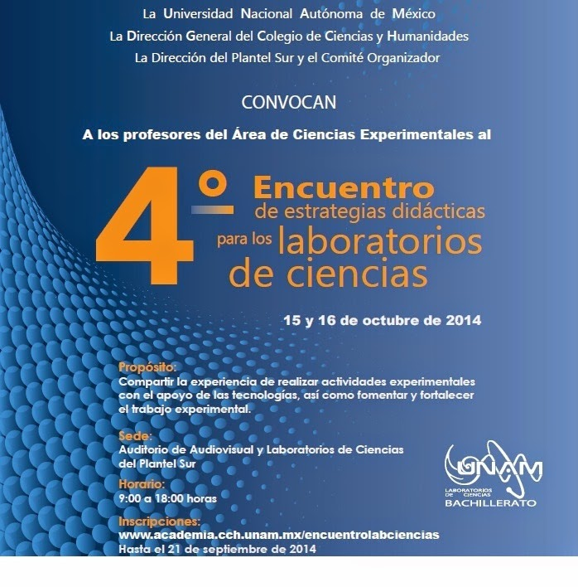
10.
Organizar y planear eventos académicos con los 5 Planteles del Colegio y la Secretaria de Informática de la Dirección General del Colegio de Ciencias y Humanidades.

Slide 16
Gracias!
Por su amable atención

